Slide 1
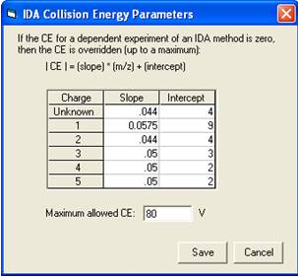
CES 3 or 4
Courtesy Christie Hunter

